Slide 1

Presentación proyectos ADSO 2893733 - 2025
Realizado por Andrea Gabriela Jaimes Oviedo y Keiner Daniel Bautista Angarita

Slide 2






Tecnologias Usadas

Slide 3

1.
SISTEMA DE GESTIÓN ACADEMICA DEL COLEGIO SAN JUAN BOSCO, GIRÓN

Slide 4

2.Necesidad del usuario
Bajo las indicaciones del instructor Carlos Chaparro se desarrollo el sistema de gestión institucional hecho a la medida para san juan Bosco, en la que se buscaba optimizar y digitalizar procesos academicos. Este sistema fue diseñado desde cero para abordar los desafíos que se presentaban. Desde los requerimientos particulares de almacenamiento, gestión de notas y datos se presenta la organización del cliente.

Slide 5
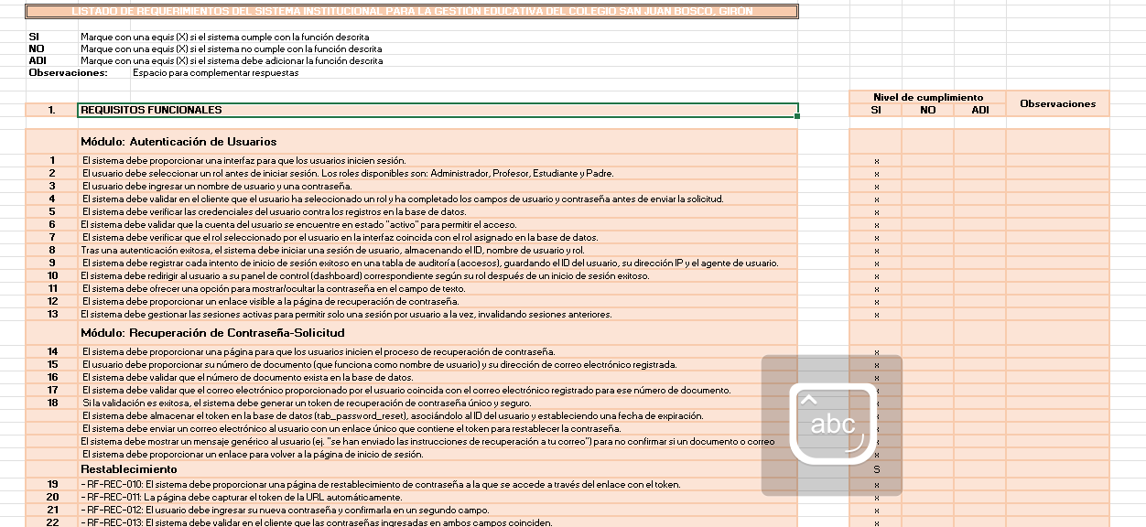
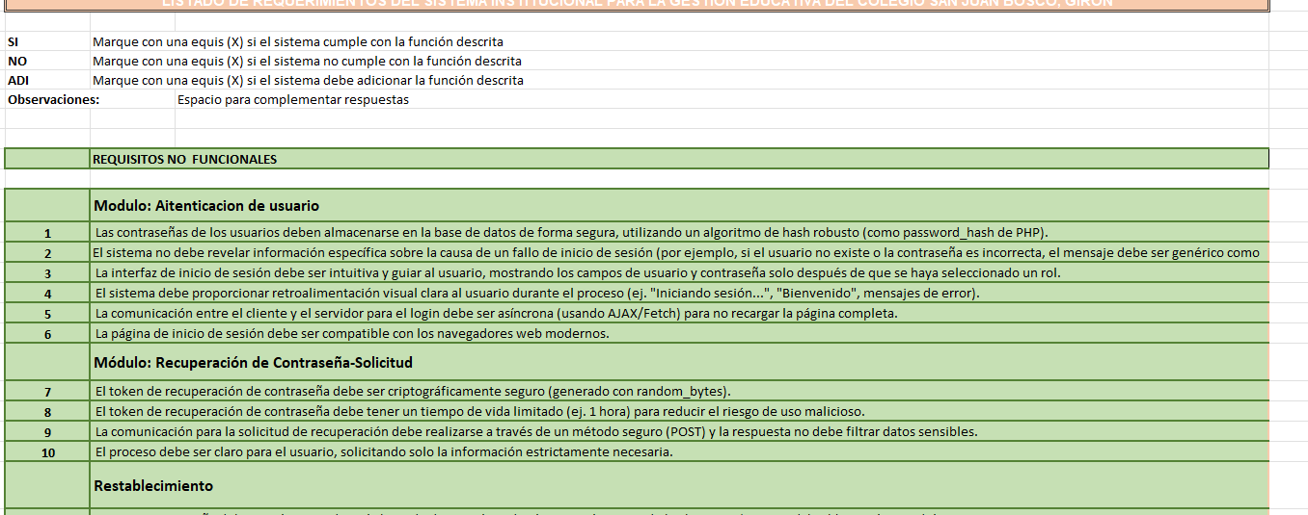
3. Requerimientos
Los requerimientos de este sofware se identificaron, categorizaron y asignaron a los distintos módulos generados del sistema, estableciendo en si una distinción de sus módulos y requerimientos funcionales y los no funcionales .

Slide 6
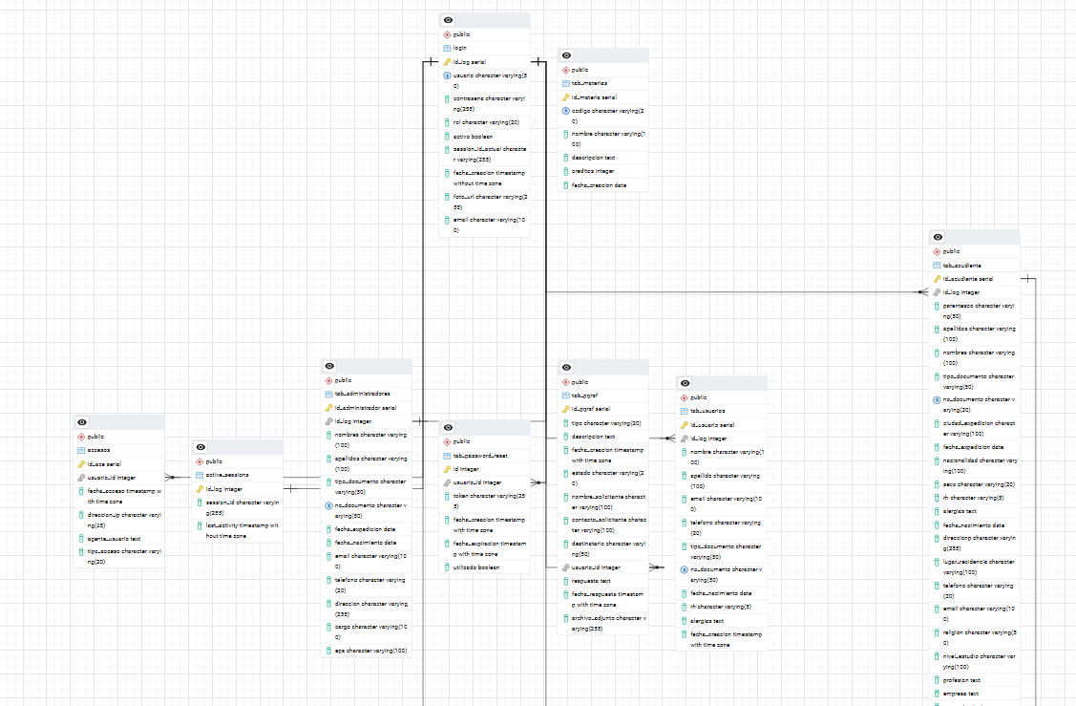
4. Modelo de datos
El modelo implementado consta de 24 tablas principales en PostgreSQL que conforma la estructura del sistema de gestión institucional de san juan bosco. Cuenta con roles de usuarios, registro de nuevos usuarios, registro de acceso, datos personales y tokens de verificación.

Slide 7
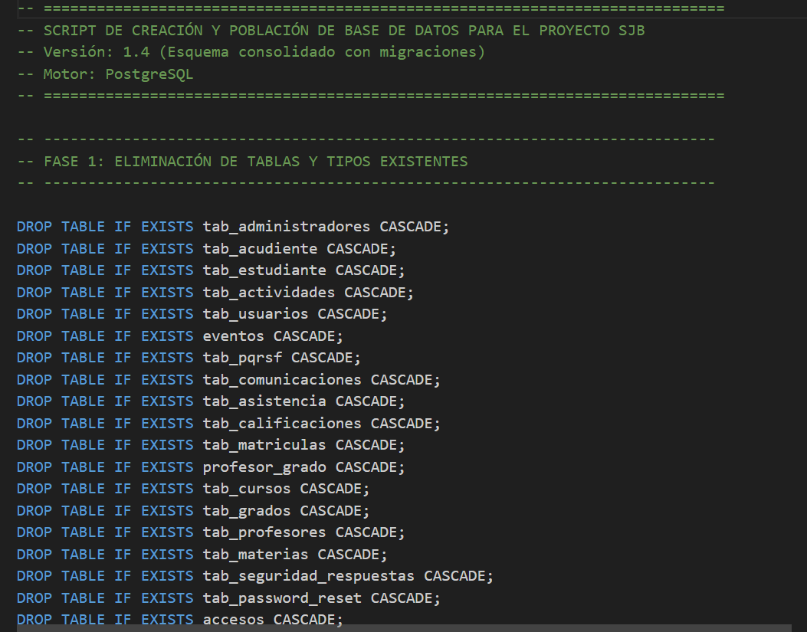
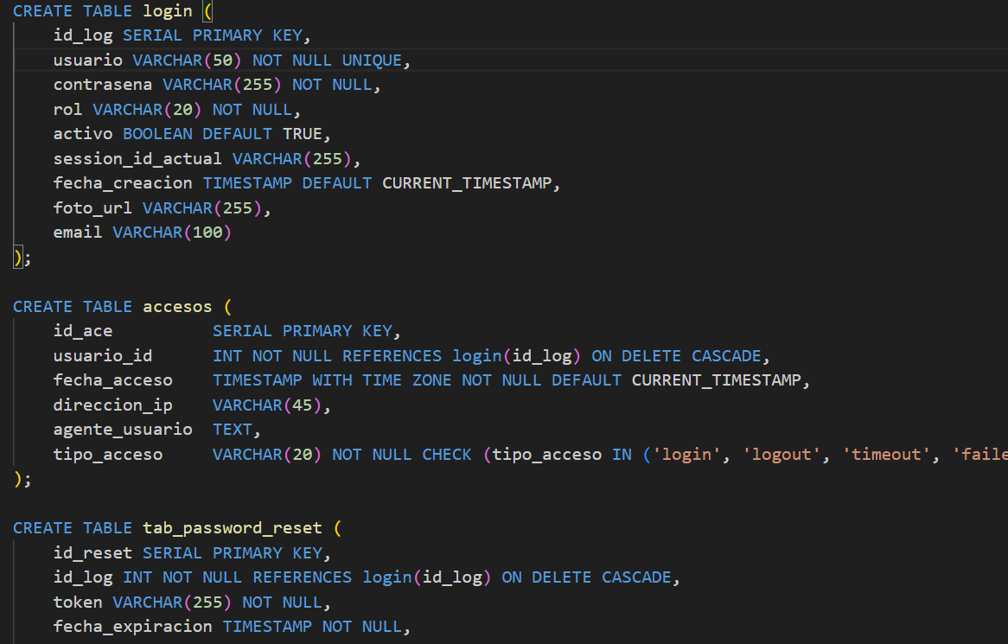
4. Modelo de datos
El diseño incorpora campos de notas, mas de 11 índices de optimización de consultas, 6 indexs, para la optimización de procesos, y restricciones de identidada referencial que garantizan la consistencia de los datos y soportan totalmente todas las funcionalidades requeridas en el sistema.

Slide 8
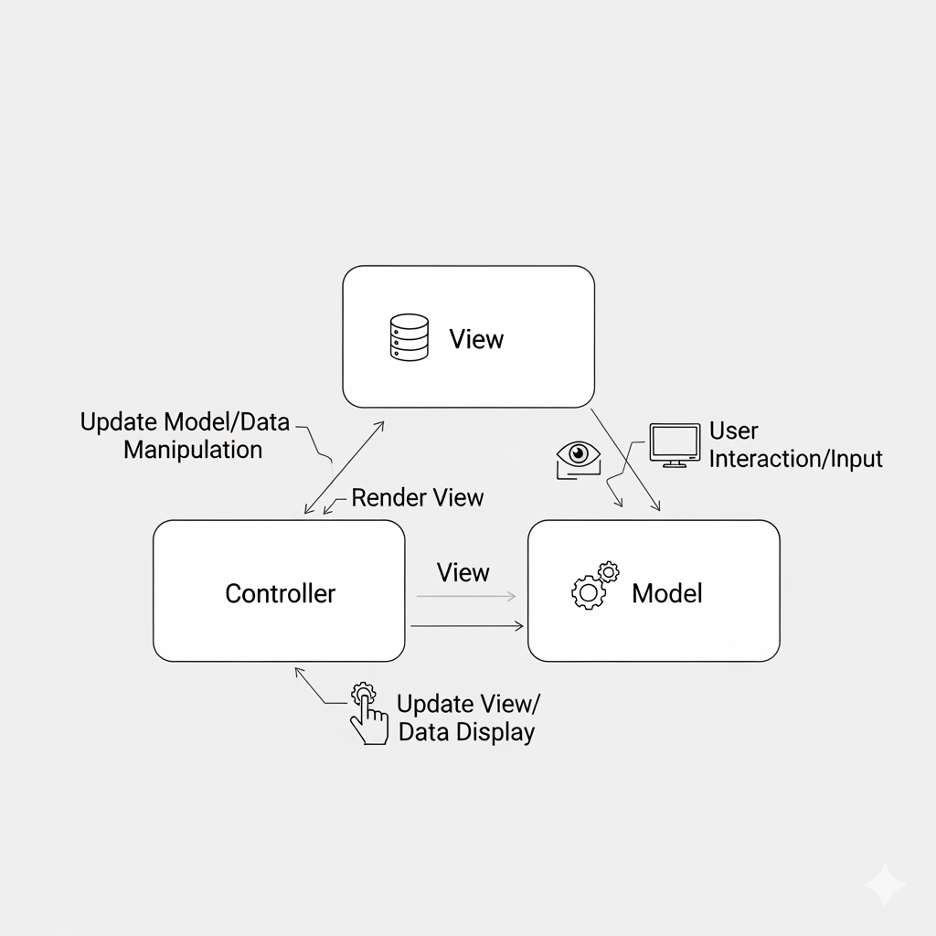
Tab_calificaciones
Fun_calificaciones
5. Arquitectura Backend: Modelo-Vista-Controlador (MVC)
get_calificaciones_recientes.php
get_rendimiento estudiante.php

Slide 9
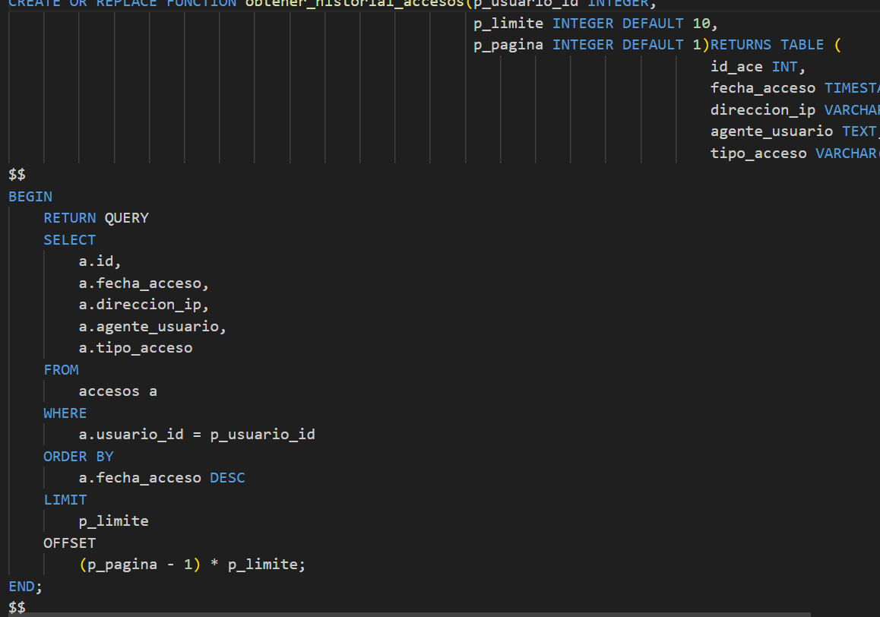
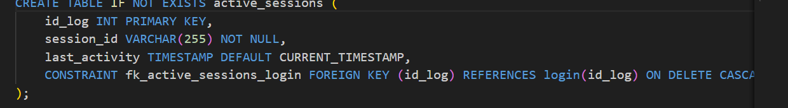
5. Arquitectura Backend: Modelo-Vista-Controlador (MVC)
OBTENER USUARIOS

Slide 10
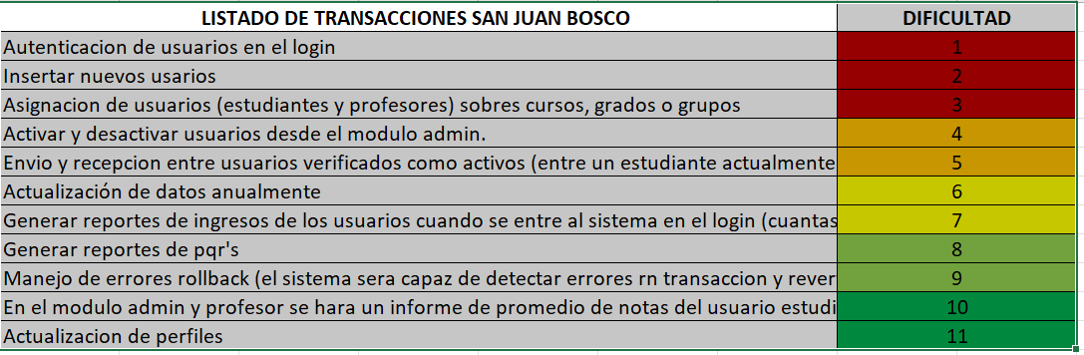
6. Listado de transacciones

Slide 11
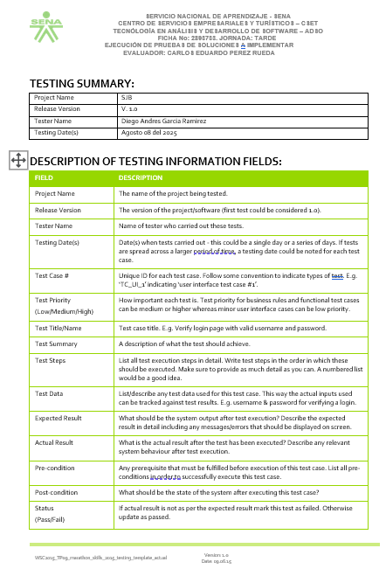
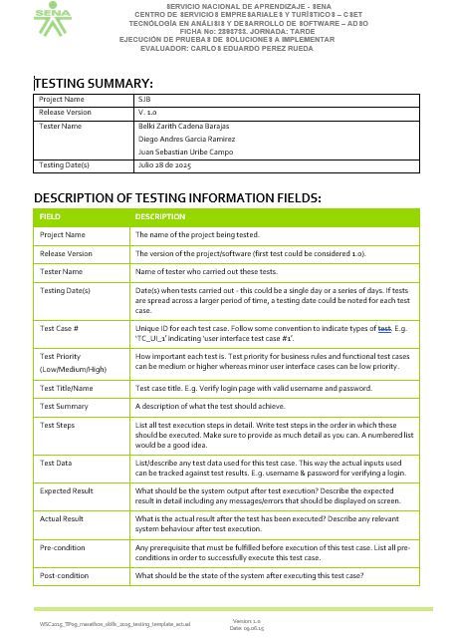
7. TESTING
PRUEBAS DE CAJA BLANCA
PRUEBAS DE CAJA NEGRA

Slide 12

7. FROTEND

Slide 13
7. FROTEND
Admin:
Usuario: anonimoadmin
Contraseña: AnanonimoadminAd.
Estudiante:
Usuario: anonimoestudiante
Contraseña: AnanonimoestudianteEs.
Profesor:
Usuario: anonimoprofesor
Contraseña: AnanonimoprofesorPr.
Acudiente:
Usuario: anonimoacudiente
Contraseña: AnanonimoacudienteAc.

Slide 14


